Slide 1



新生親職座談
暨十二年國教說明會
輔導處 楊家祺老師

Slide 2
本次宣講重點
十二年國民基本教育的三大願景
了解台南區免試入學超額比序積分表
協助孩子適性入學(服務時數申請)

Slide 3

十二年國民基本教育的三大願景
成就
每一位孩子
十二年國民基本教育
提升中小學
教育品質
厚植國家
競爭力

Slide 4





臺南區免試入學
超額比序項目積分對照表
111學年度起
入學高級中等學校學生適用

Slide 5
比序項目:志願序
積分換算 |  |  |  |  | 最高 分數 | 備註
第1志願序學校 12分 | 第2志願序學校 11分 | 第3志願序學校 10分 | 第4志願序學校 9分 | 第5志願序學校 8分 | 12分 | 1.同一志願序學校如有多科別 ，選填時視為同一志願序， 其志願序積分相同。 2.同一學校第2次選填，視為 不同志願序。
每一志願序至多可選擇3校為一群組，其志願序積分相同
第6志願序(含)後志願數無上限，以單科為單位，以7分計。

Slide 6
第一志願序學校 |  |  | 第二志願序學校
1-1 | 1-2 | 1-3 | 2-1 | 2-2 | 2-3
12分 | 12分 | 12分 | 11分 | 11分 | 11分
德光 中學 | 台南 二中 | 台南 高工 | 台南 高商
普通科 | 普通科 | 資訊科 | 商業 經營科
 |  | 電子科 | 會計 事務科
 |  | 電機科 | 國際 貿易科
每一志願序至多可選擇3個學校為一群組，
同一個學校的科別可無限填
其志願序積分相同(順序建議由左而右，由上而下)

Slide 7
第一志願序學校 |  |  | 第二志願序學校
1-1 | 1-2 | 1-3 | 2-1 | 2-2 | 2-3
12分 | 12分 | 12分 | 11分 | 11分 | 11分
德光 中學 | 台南 二中 | 台南 高工 | 台南 高工
普通科 | 普通科 | 資訊科 | 鑄造科
 |  | 電子科 | 板金科
 |  | 電機科 | 飛修科
 |  | 機械科 | 汽車科
同一學校第2次選填，視為不同志願序。積分不同

Slide 8
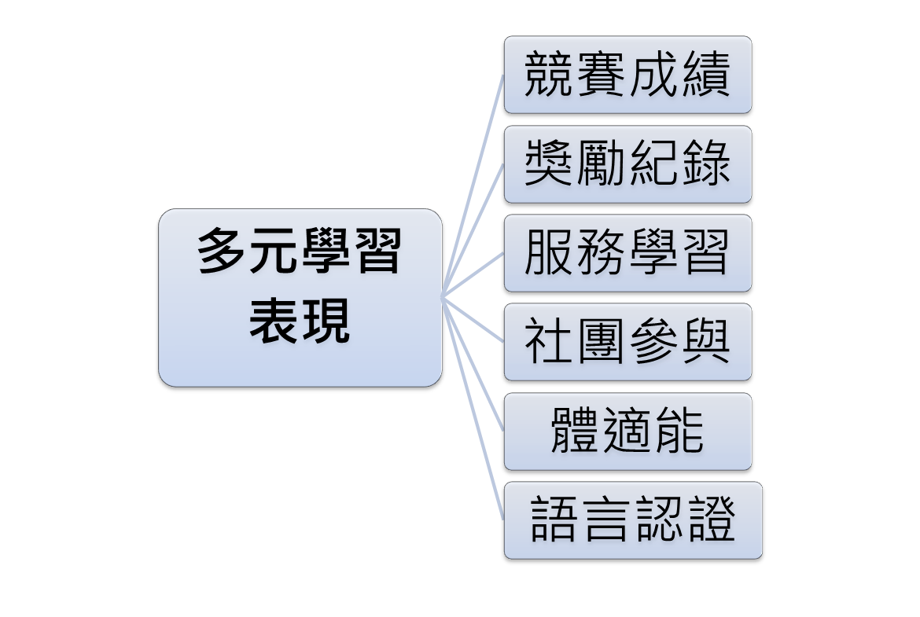
比序項目:多元學習表現
10分
最
高
採
計
50
分
15分
15分
15
分
10分
5分

Slide 9
比序項目:多元學習表現
競賽成績 | 國際第一名10分 | 國際第二名9分 | 國際第三名8分 | 國際第四至八名 7分 | 1.限國中階段(七上至九上 五學期)獲得之成績始採 計。 2.競賽項目：科學展覽、各 學科能力競賽、語文類競 賽、藝能類競賽、運動類 競賽。 3.同一性質或同一項目之競 賽，僅擇優計分一次。 4.本項最高10分。
 | 全國第一名7分 | 全國第二名6分 | 全國第三名5分 | 全國第四至八名 4分
 | 縣市第一名4分 | 縣市第二名3分 | 縣市第三名2分 | 縣市第四至八名 1分
團體賽積分需折半!!

Slide 10
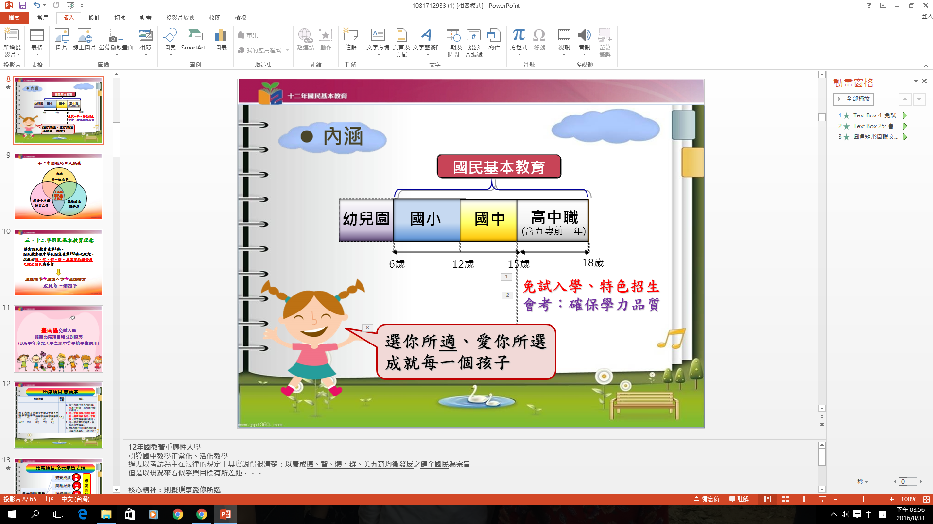
比序項目:多元學習表現
 | 獎勵紀錄
 | 服務學習
 | 社團參與
 | 體適能
嘉獎/警告每支0.5分
小功/小過每支1.5分
大功/大過每支4.5分
15分
功過相抵後無懲處紀錄者，
給予基本分3分
至少24支嘉獎
15分
每小時0.3分
至少50小時,國三下每滿10小時可抵一支嘉獎
15分
每學期滿16小時(節)以上，並經教師評核通過者
13歲 門檻 | 仰臥 起坐 (次) | 坐姿體前彎 (公分) | 立定 跳遠 (公分) | 心肺 耐力 女800m/ 男1600m (秒)
男 | 29 | 18 | 148 | 11’16
女 | 23 | 24 | 120 | 5’16
10分
兩項達85 10分
兩項達75 9分
兩項達50 8分
兩項達門檻6分
四項未達 4分

Slide 11
比序項目:多元學習表現
5分
 | 語言認證
採計閩南語、客家語、原住民族語、英語
閩南語
閩南語語言能力認證考試
中小學生台語認證
全民台語認證(專業版)
基礎級以上
均採計
5分

Slide 12


比序項目:多元學習表現
5分
 | 語言認證
採計閩南語、客家語、原住民族語、英語
客家語
客語能力認證考試
基礎級以上
均採計
5分
原住民族語
原住民族語言能力
認證測驗

Slide 13
比序項目:多元學習表現
5分
 | 語言認證
採計閩南語、客家語、原住民族語、英語
英語
標準參照 CEF 架構相當 A2 級以上者，採計5分 如下頁附件
Ps.國中學生於報名該學年度免試入學，其提出之語言認證資料如”非國中教育”階段取得者，亦予採計5分。 其他的項目皆須在國一開學後才採計。

Slide 14
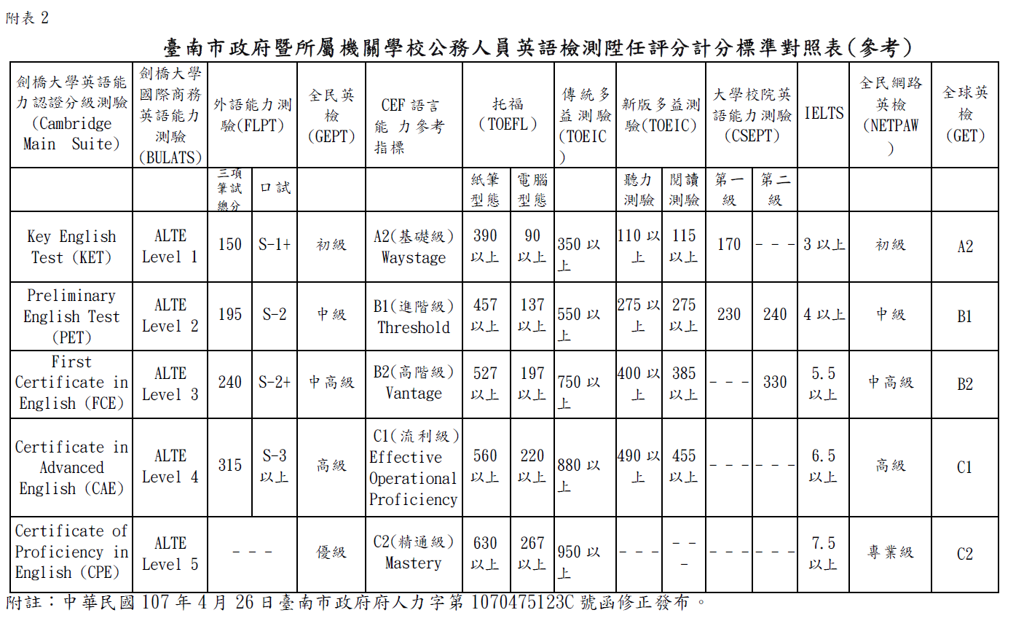

Slide 15

比序項目:多元學習表現
社團參與 | 15分
獎勵紀錄 | 15分
服務學習 | 15分
競賽成績 | 10分
體適能 | 10分
語言認證 | 5分
拿到5分即可得到滿分50分

Slide 16
比序項目:就近入學
 | 就近入學 | 符合10分 | 僅後壁區、白河區未將東區劃分為就近入學區。
 |  | 不符合0分

Slide 17



比序項目:國中教育會考
 | 教育會考 總積分 | 精熟 | 基礎 | 待加強 | 作文
 |  | A++、A+、A | B++、B+、B | C | 6級分得1分 5級分得0.8分 4級分得0.6分 3級分得0.4分 2級分得0.2分 1級分得0.1分 0級分得0分
 |  | 每科6分 | 每科4分 | 每科2分
 |  | 每科7分 | 每科4分 | 每科1分
 | 總積分最高為36分 (35分+作文1分)

Slide 18
協助孩子適性入學
服務學習申請

Slide 19

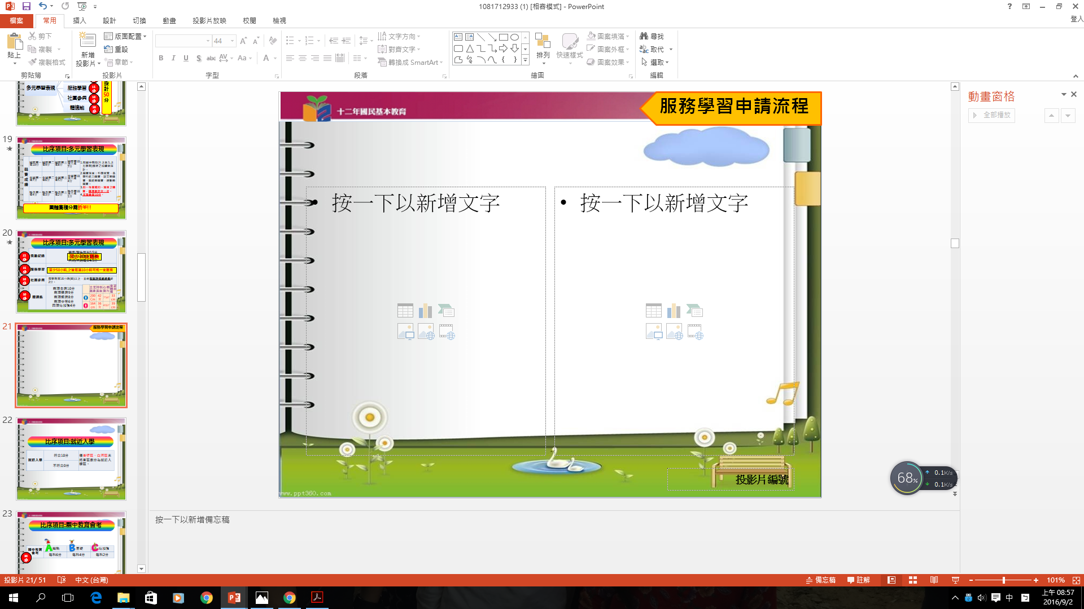
服務時數申請流程
校內
行政團隊
輔導處
德光首頁
重要連結
校外服務學習
校內服務學習
服務時數申請

Slide 20


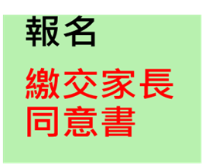
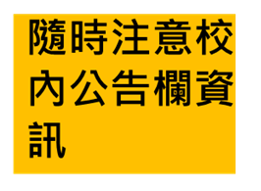

服務時數申請流程
校內
4
3
2
1

Slide 21
服務時數申請流程
校外
5
4
3
2
索取服務機構證明
(若機構無提供服務證明也可自行下載列印，並讓機構蓋章)
上網登錄時數
繳交1.紀錄單及2.服務證明影本至輔導處
列印紀錄單：
德光校外志工服務紀錄單
(請家長簽名)
1
參加服務
尋找有立案、安全、有計畫、可提供時數證明的優良機構

Slide 22
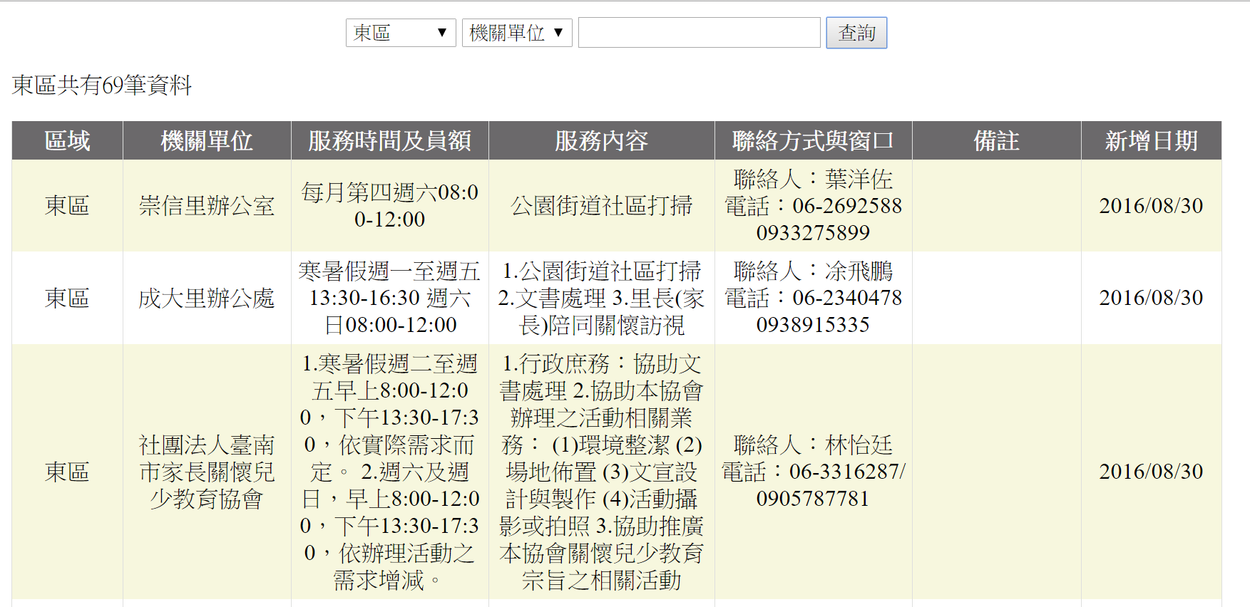

Slide 23
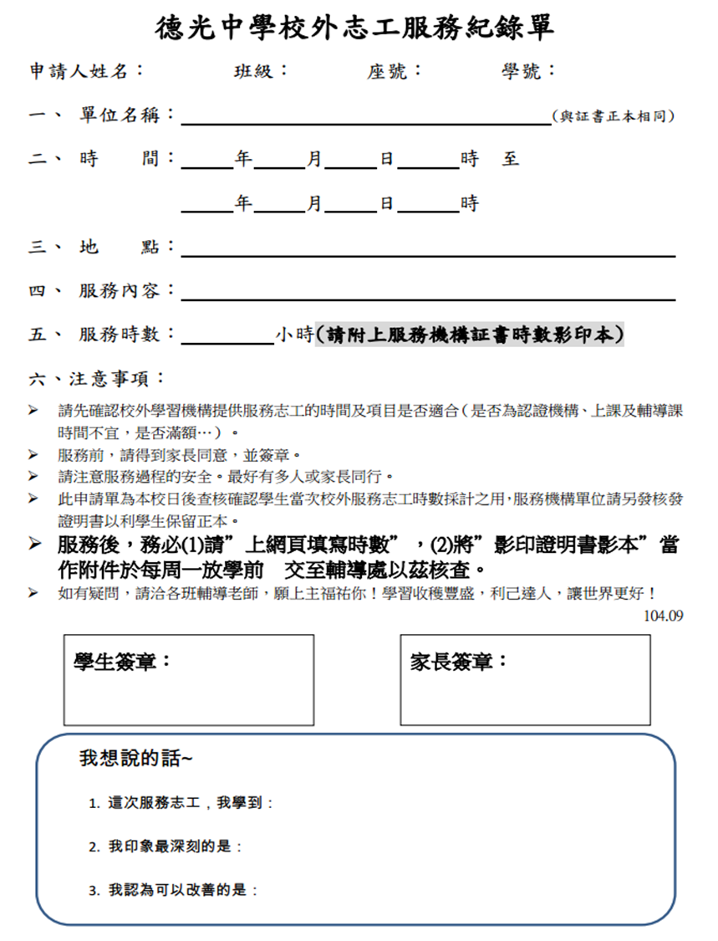

Slide 24
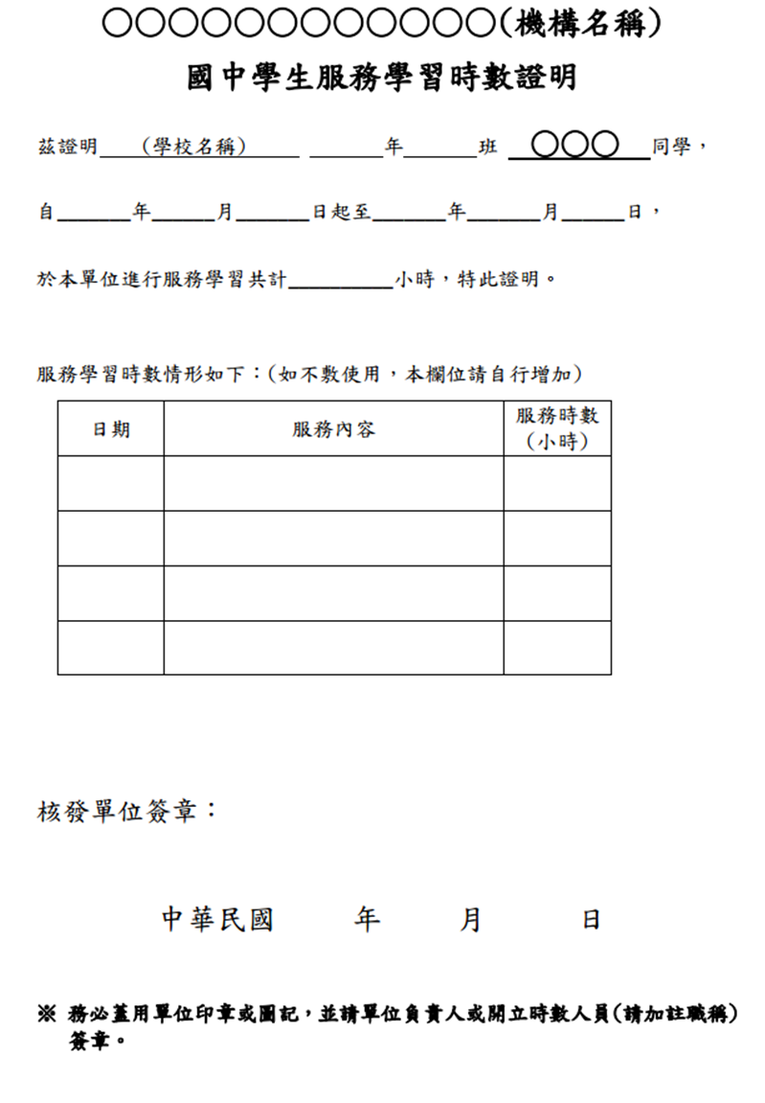

Slide 25
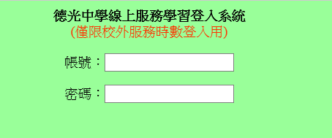

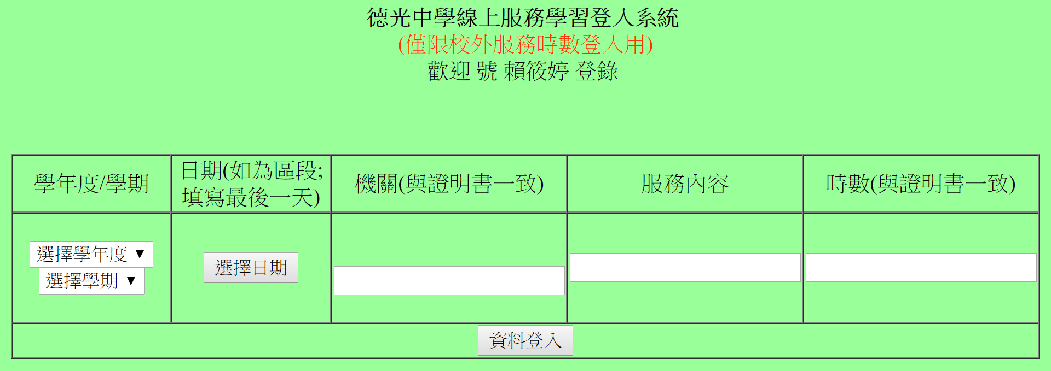
服務時數申請流程
帳號為學號
密碼為
身份證字號

Slide 26

上網登錄時數繳交志工服務紀錄單、服務證明影本。

Slide 27
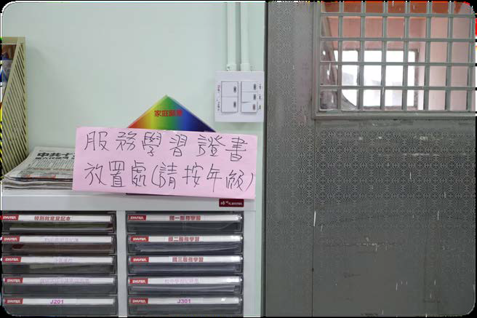
輔導處進門後，右邊的櫃子，
請依自己的年級放置
國一
國二
國三
免費紀錄單

Slide 28
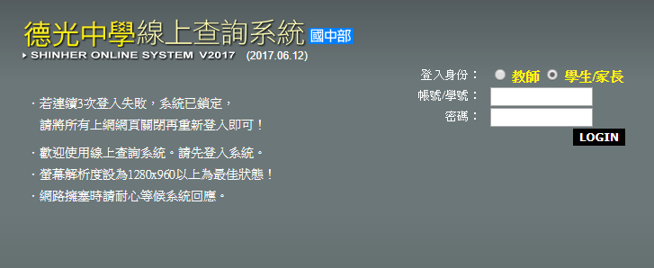

德光中學服務時數查詢
帳號為學號
密碼為
身份證字號

Slide 29
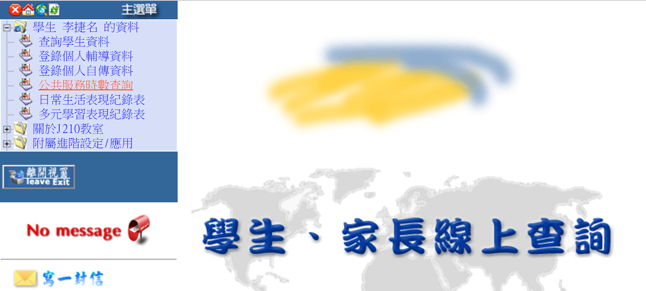

德光中學服務時數查詢
學生OOO的資料
公共服務時數查詢

Slide 30
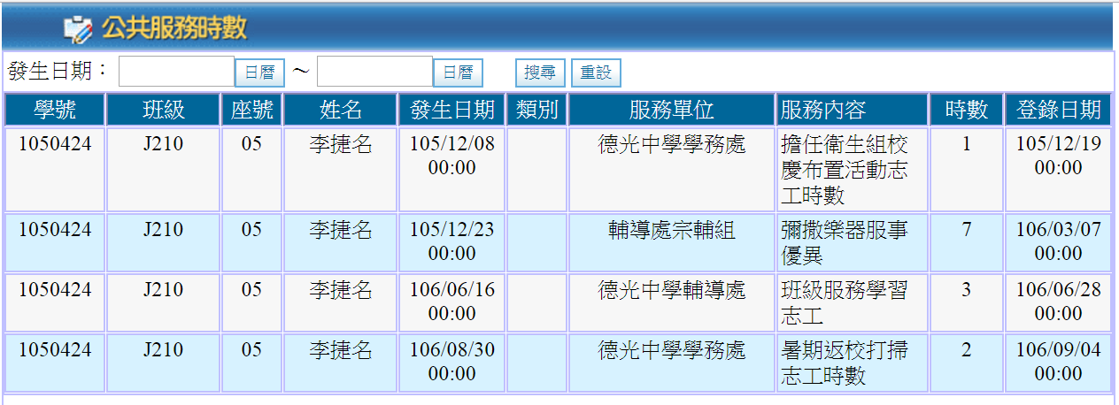
德光中學服務時數查詢
時數審核時間需要一到兩周唷!。

Slide 31

祝福滿滿~~
讓我們陪孩子一同成長
謝謝聆聽

